Slide 1
BÀI TẬP LỚN KỸ THUẬT LẬP TRÌNH Đề tài: Xây dựng ứng dụng từ điển Bách Khoa toàn thư BKEncyclopedia
Giảng viên hướng dẫn: TS.Ngyễn Mạnh Tuấn
Sinh viên thực hiện:
Đào Duy Thành MSSV: 20166736
Vương Minh Anh MSSV: 20165772
Phạm Thị Hồng Thao MSSV: 20166720
Hoàng Phương Loan MSSV: 20166374

Slide 2
LỜI GIỚI THIỆU
Song hành với sự phát triển loài người đó là hệ thống công nghệ thông tin. Nó luôn đóng vai trò quan trọng, chi phối sâu sắc, nhanh chóng và toàn diện đến mọi lĩnh vực của dồi sống xã hội. Có thể nói sự phát triển của lĩnh vực tin học mang đến cho con người sự tiện dụng, chính xác, nhanh gọn, mang đến cho chúng ta cơ hội nghỉ ngơi, thư giãn.
Trong đó, hệ thống phần mềm ứng dụng, một mảng của tin học đóng vai trò quan trọng trong các lĩnh vực hoạt động của đời sống xã hội, nó giúp rút ngắn thời gian làm việc góp phần tăng giá trị kinh tế.
Trong phạm vi của một bài tập lớn, nhóm em xin trình bày việc “Xây dựng ứng dụng từ điển Bách Khoa toàn thư BKEncyclopedia”

Slide 3
PHÂN TÍCH YÊU CẦU VÀ XÂY DỰNG BIỂU ĐỒ IPO
Phân tích yêu cầu
Đề tài ra đời với mục đích:
-Xây dựng lên ứng dụng từ điển hữu hiệu cho mọi người trong học tập và công việc
-Người dùng có nhiệm vụ nhập vào từ cần tra và hệ thống sẽ đưa ra nội dung của từ đó và các từ có liên quan đã được lưu vào từ điển trước đó, đồng thời người dùng có thể xóa hoặc sửa từ có sẵn trong từ điển để hệ thống từ trong từ điển đa dạng hơn.
Từ yêu cầu này ta cần triển khai các phương thức để người dùng thực hiên tất cả các chức năng của chương trình.

Slide 4
Xây dựng các biểu đồ IPO
1. Tra từ
Thêm từ
3. Thêm thể loại
INPUT | PROCESS | OUTPUT
Thông tin từ cần tra | Đọc từ, kiểm tra từ trong từ điển và hiển thị thông tin từ nếu có , ngược lại báo : không tìm thấy từ | Các thông tin của từ như : mã thể loại, tên thể loại, các trường, giá trị các trường.
INPUT | PROCESS | OUTPUT
Mã thể loại của từ, từ cần thêm và giá trị các trường của từ | Kiểm tra mã thể loại của từ, đọc vào từ và các giá trị của các trường | Từ và giá trị của các trường được thêm vào từ điển
INPUT | PROCESS | OUTPUT
Mã thể loại của từ, tên thể loại, số trường của thể loại và tên các trường | Đọc mã thể loại, kiểm tra mã thể loại, đọc các trường của thể loại, thêm thể loại và các trường vào từ điển | Thể loại và các trường được thêm vào từ điển

Slide 5
4. Liệt kê từ trong thể loại
5. Sửa từ
6. Xóa từ
INPUT | PROCESS | OUTPUT
Mã thể loại | Đọc vào mã thể loại, hiển thị từ có trong thể loại đó | Các từ trong thể loại đã nhập
INPUT | PROCESS | OUTPUT
Từ và mã thể loại từ cần sửa | Đọc từ và mã thể loại từ, kiểm tra từ và mã thể loại từ, thay đổi mã thể loại từ, từ và giá trị các trường, lưu lại vào từ điển | Thay đổi nội dung từ
INPUT | PROCESS | OUTPUT
Từ cần xóa và thể loại | Đọc từ và thể loại từ,kiểm tra trong từ điển và tiến hành xóa từ | Xóa từ đã chọn

Slide 6
7. Sửa thể loại
Xóa thể loại
Thoát
Thoát khỏi chương trình
INPUT | PROCESS | OUTPUT
Thể loại và mã thể loại | Đọc thể loại và mã thể loại, kiểm tra chúng trong từ đỉên, thay đổi mã thể loại tương ứng và các trường của nó | Thay đổi nội dung thể loại đã chọn
INPUT | PROCESS | OUTPUT
Mã thể loại và tên thể loại cần xóa | Đọc tên và mã thể loại, kiểm tra chúng trong từ điển và xóa | Xóa thể loại đã chọn

Slide 7
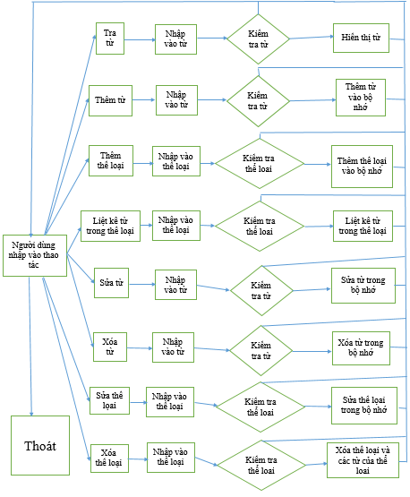
THIẾT KẾ GIẢI PHÁP
Thiết kế chương trình

Slide 8
THIẾT KẾ GIẢI PHÁP (TIẾP)
Thiết kế dữ liệu
Thiết kế:
Thể loại: mã thể loại, tên thể loại, số trường của thể loại và danh sách các trường; các phương thức contructor, getter setter, hiện thị thông tin thể loại.
Danh sách các thể loại được lưu trong 1 mảng đối tượng thể loại, và lưu trong file Category.txt
Từ là 1 lớp, chứa các thuộc tính: thể loại, tên từ, giá trị các trường ứng với thể loại
Danh sách các từ được lưu trong 1 mảng đối tượng từ, và lưu trong file Word.txt
Các biến kiểm tra trạng thái để dạng boolean
Các biến với các mức truy cập khác nhau được sử dụng hợp lí, linh hoạt

Slide 9
THIẾT KẾ GIẢI PHÁP (TIẾP)
Thiết kế giải thuật
Lập trình hướng đối tượng
Chương trình đặt trong một vòng lặp, sử dụng rẽ nhánh switch case, dừng lại khi gặp lệnh thoát chương trình
Mỗi thao tác là một phương thức riêng
Các thể loại được thêm mới vào cuối danh sách, khi cần tìm thì thực hiện duyệt từ đầu đến cuối
Các từ thêm mới vào cuối danh sách, khi cần tìm thì thực hiện duyệt từ đầu đến cuối
Sử dụng lớp các lớp FileWriteer và FileReader để ghi và đọc file

Slide 10
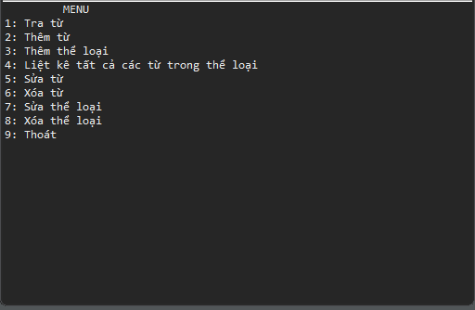
CHƯƠNG 3: CÀI ĐẶT CHƯƠNG TRÌNH VÀ CHẠY THỬ NGHIỆM
Màn hình MENU

Slide 11
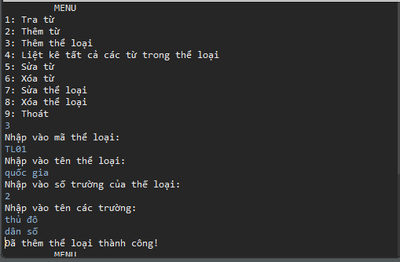
CHƯƠNG 3: CÀI ĐẶT CHƯƠNG TRÌNH VÀ CHẠY THỬ NGHIỆM
Thao tác thêm thể loại

Slide 12
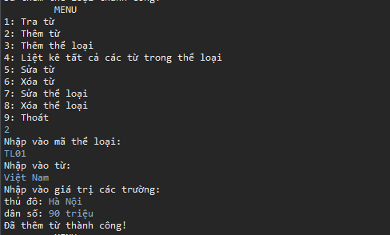
CHƯƠNG 3: CÀI ĐẶT CHƯƠNG TRÌNH VÀ CHẠY THỬ NGHIỆM
Thao tác thêm từ:

Slide 13
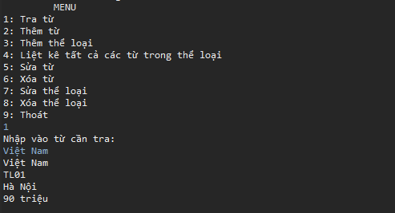
CHƯƠNG 3: CÀI ĐẶT CHƯƠNG TRÌNH VÀ CHẠY THỬ NGHIỆM
Thao tác tra từ

Slide 14
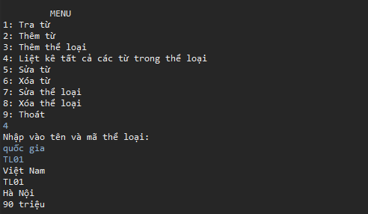
CHƯƠNG 3: CÀI ĐẶT CHƯƠNG TRÌNH VÀ CHẠY THỬ NGHIỆM
Thao tác liệt kê tất cả các từ trong 1 thể loại

Slide 15
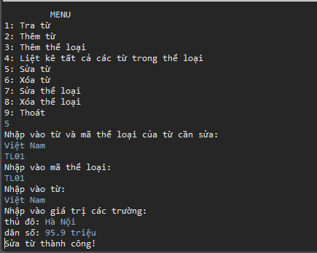
CHƯƠNG 3: CÀI ĐẶT CHƯƠNG TRÌNH VÀ CHẠY THỬ NGHIỆM
Thao tác sửa từ

Slide 16
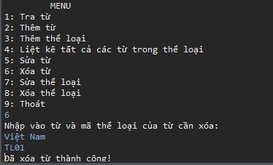
CHƯƠNG 3: CÀI ĐẶT CHƯƠNG TRÌNH VÀ CHẠY THỬ NGHIỆM
Thao tác xóa từ

Slide 17
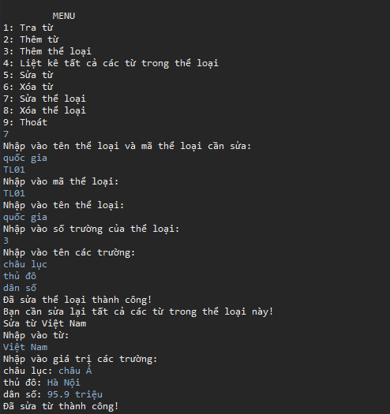
CHƯƠNG 3: CÀI ĐẶT CHƯƠNG TRÌNH VÀ CHẠY THỬ NGHIỆM
Thao tác sửa thể loại (lúc này đã thêm lại từ Việt Nam để phục vụ thử nghiệm thao tác này):

Slide 18
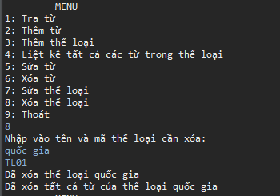
CHƯƠNG 3: CÀI ĐẶT CHƯƠNG TRÌNH VÀ CHẠY THỬ NGHIỆM
Thao tác xóa thể loại

Slide 19
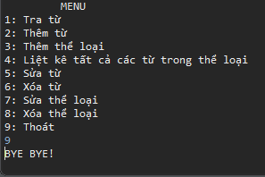
CHƯƠNG 3: CÀI ĐẶT CHƯƠNG TRÌNH VÀ CHẠY THỬ NGHIỆM
Thao tác thoát

Slide 20
CHƯƠNG 4: CÁC KĨ THUẬT LẬP TRÌNH
4.1: Các kĩ thuật làm việc với biến
- Đặt tên các package, class, biến, hằng, phương thức theo các quy tắc chung, sao cho đơn giản, rõ ràng, dễ hiểu, có ý nghĩa
+ Không trùng với các từ khóa
+ Không bắt đầu bằng số
+ Không chứa các khoảng trắng, các kí hiệu toán học …
+ Tên gói (package) viết thường toàn bộ
+ Tên lớp (class) viết hoa chữ cái đầu tiên của mỗi từ
+ Tên biến thường là chữ thường, nếu gồm nhiều từ thì viết hoa chữ cái đầu tiên của các từ phía sau
+ Tên phương thức bắt đầu bằng động từ, viết thường, nếu gồm nhiều từ thì viết hoa chữ cái đầu tiên của các từ phía sau
+ Các biến với các mức độ truy cập khác nhau được sử dụng rõ rang, linh hoạt

Slide 21
CHƯƠNG 4: CÁC KĨ THUẬT LẬP TRÌNH
4.2: Các kĩ thuật viết mã chương trình hiệu quả
- Gióng hàng, các đoạn mã bên trong được đặt lùi vào
- Đặt dấu đóng mở ngoặc thống nhất
- Chú thích đầy đủ, rõ ràng
4.3: Các kĩ thuật thiết kế chương trình
- Chia chương trình thành các hàm, các phương thức
- Đơn giản hóa chương trình, lựa chọn các cấu trúc dữ liệu sao cho thiết kế giải thuật đơn giản
4.4: Các kĩ thuật xây dựng hàm, thủ tục
- Đặt tên các hàm ngắn gọn, thống nhất, có gợi đến chức năng của hàm
- Mỗi chương trình con thực hiện 1 chức năng riêng biệt, rõ rang
4.5: Các kĩ thuật bẫy lỗi và lập trình phòng ngừa
- Bẫy lỗi, kiểm tra dữ liệu nhập vào của người dùng - Các thao tác có thể xảy ra lỗi đều được kiểm tra, xử lí khi có lỗi xảy ra
4.6: Phong cách lập trình
- Phong cách lập trình nhất quán

Slide 22
Kết luận và hướng phát triển
Kết luận:
- Chương trình đáp ứng đầy đủ các thao tác yêu cầu của bài toán
- Chương trình đáp ứng được khả năng xử lí dữ liệu đầu vào có lỗi hoặc chưa được chuẩn hóa
- Dữ liệu được lưu trong file đúng yêu cầu
- Tuy nhiên, chương trình vẫn còn đơn giản, chưa có giao diện, các thuật toán và cấu trúc dữ liệu còn đơn giản
Các hướng phát triển:
- Thêm giao diện cho người dùng dễ sử dụng
- Cải thiện thuật toán để chương trình chạy nhanh hơn, hiệu suất cao hơn
- Dùng cơ sở dữ liệu để đáp ứng được dữ liệu lớn và tính an toàn thông tin

Slide 23
Thanks for your watching!
Have a nice day!

